Slide 1

МАДОУ Детский сад № 18 общеразвивающего вида
с приоритетным осуществлением деятельности
по познавательно-речевому развитию детей
«РЕЧЕВАЯ ГОТОВНОСТЬ РЕБЁНКА К ШКОЛЬНОМУ ОБУЧЕНИЮ»
Подготовила:
Рябова Александра Юрьевна,
учитель-логопед группы компенсирующей направленности

Slide 2

«Быть готовым к школе – не значит уметь читать, писать и считать.
Быть готовым к школе – значит быть готовым
всему этому научиться».
Доктор психологических наук
Леонид Абрамович Венгер

Slide 3
Правильное звукопроизношение
Готовность к анализу и синтезу звукового состава слова
Речевая готовность
Сформированность фонематического восприятия
Сформированность связной речи
Сформированность грамматического строя речи
Словарный запас, соответствующий возрастной норме

Slide 4


Параметр №1: сформированность правильного звукопроизношения
К школе ребёнок должен:
отчётливо произносить звуки в различных словах ;
не пропускать, не искажать звуки и не заменять одни звуки другими.

Slide 5

Параметр №2: сформированность фонематического восприятия
Фонематическое восприятие – это умение слышать и различать звуки речи. Дети часто плохо различают на слух такие звуки, как: Б-П, Т-Д, К-Г, В-Ф, С-З, Ш-Ж, С-СЬ, Т-ТЬ, Л-ЛЬ, С-Ш, З-Ж, Щ-СЬ, Р-Л, ЛЬ-Й и другие.
Если ребёнку звуки на слух кажутся одинаковыми, то будут наблюдаться затруднения при письме.

Slide 6

Игры для развития
фонематического восприятия
Игра «Покажи картинку»
Ребёнку предлагается правильно показать картинки, названия которых отличаются только одним звуком: козы-кожи, горка-корка, бочка-почка, мышка-мишка, мыло-Мила, лук-люк и т.д.
Игра «Хлопни в ладоши»
Даётся задание «Хлопни, когда услышишь звук [ш]». Взрослый произносит ряд звуков: с, ш, х, ж, ф и т.д. Ребёнок слышит [ш] – хлопает, слышит другой звук - не хлопает.

Slide 7
Игры для развития
фонематического восприятия
Игра «Разложи»
Предлагается разложить картинки «санки, самолёт, шуба, сумка, шапка, собака, машина, кошка, посуда, шары и т.д.» на две группы:
со звуком С со звуком Ш
санки шуба
самолёт шапка
сумка машина
собака кошка
посуда шары

Slide 8
Игры для развития
фонематического восприятия
Игра «Раз, два, три! Слоги повтори!»
Воспроизведение (повторение) слогов:
па-ба, па–ба-па, ба-па-па, са-ша, ша-са-са…
Игра «Раз, два,три! Слова повтори!»
Воспроизведение (повторение) слов:
полено-колено, мак-бак-так, будка-утка-дудка…

Slide 9
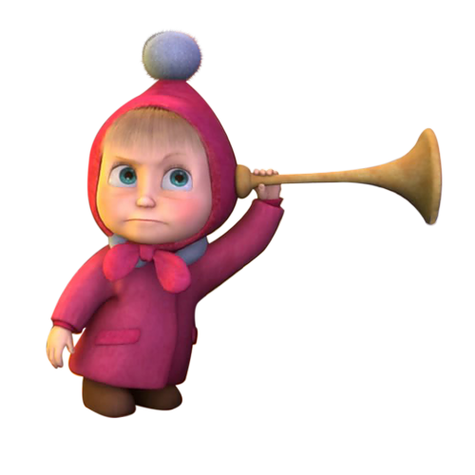
Параметр №3: готовность к анализу и синтезу звукового состава слова
Для полноценного овладения чтением и письмом недостаточно умения дифференцировать звуки речи на слух, необходимо еще научиться звуковому анализу и синтезу слов.

Slide 10
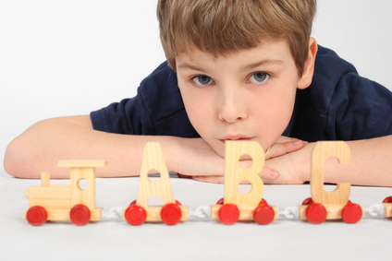
1. Ребёнку необходимо дать представление о том:
- что такое «предложение», «слово», «слог», «звук»;
- что предложение состоит из слов, слово состоит из слогов, слог состоит из звуков.
2. Ребёнка нужно научить:
- анализировать предложения (делить предложения на слова, определять количество и последовательность слов в предложении);
делить слова на слоги,
определять количество
слогов в слове.

Slide 11
Также необходимо дать представления о том, что:
- звуки делятся на гласные и согласные;
- согласные звуки бывают звонкими и глухими, твёрдыми и мягкими.
Научить:
- выделять заданные звуки среди других звуков;
- соотносить звуки с буквами;
- выделять на слух слова с заданным звуком;
- определять место звука в слове;
- определять последовательность звуков в слове (в слове МАК первый звук [м], второй – [а], третий – [к]);
- cоставлять слова из звуков: [к], [и], [т] – КИТ.

Slide 12

Параметр №4: соответствие словарного запаса возрастной норме
К 7 годам у ребёнка должен быть достаточно большой словарный запас. В своей речи он должен активно использовать антонимы (грустный - весёлый, молодой - старый, высоко - низко, бежать - стоять, разговаривать-молчать и т. д.), синонимы (например, смелый, храбрый, отважный и т. д.), слова – действия, слова – признаки.
Чем больше у ребенка словарный запас, тем богаче, выразительнее и образнее будет его собственная речь.

Slide 13
Игры для обогащения
словарного запаса:
Игра «Назови одним словом»
Яблоко, груша, апельсин, банан – ФРУКТЫ.
Автобус, троллейбус, поезд, самолет – ТРАНСПОРТ и т.д.
Игра «Подбери словечко»
Яблоко какое? Сочное, красное, ароматное и т.д.;
Что может делать снег? (падать, кружиться, летать и т.д.);
Что (кто) может идти? Снег, дождь, человек, время и т.д.
Игра «Скажи наоборот»
Высокий-низкий, пустой-полный, говорить-молчать, верх-низ и т.д;
Игра «Подбери синоним»
Смелый-храбрый, отважный и т.д;
бежать-нестись, мчаться и т.д.

Slide 14

Параметр №5: сформированность грамматического строя речи
К 7 годам ребёнок должен уметь понимать различные грамматические конструкции. Например, «Охотник бежит за собакой» (Кто бежит впереди?) и т. д. А также правильно образовывать слова (например, варенье из сливы – сливовое, шапка из соломы – соломенная, у лисы – лисята и т. д).
Недостаточный уровень развития грамматического строя речи приведет к ошибкам, выражающимся в согласовании слов в предложении по роду, числу, падежу, к неадекватному использованию предлогов.

Slide 15
Игры для развития
грамматического строя речи:
Игра «Один-много»
Один дом – много домов, одно окно – много окон и т.д.
Игра «Жадина»
Яблоко – моё, конфета – моя, леденец – мой и т.д.
Игра «Назови ласково»
Рука – ручка, голова-головушка, стол-столик и т.д.
Чей хвост? Чьи уши?
У лисы хвост лисий, уши – лисьи; у медведя хвост медвежий, уши – медвежьи и т.д.

Slide 16
Игра с приставочными глаголами
Мальчик к дому подходит - в дом заходит - из дома выходит - дом обходит);
Игра «Сложные слова»
Лес рубит - лесоруб, снег падает – снегопад и т.д.
Игра «Где что находится»
- употреблять сложные предлоги (от, около, из-за, из-под, между).

Slide 17

Параметр №6: сформированность связной речи
К 7 годам у ребенка должно быть сформировано умение:
вести беседу со сверстниками и взрослыми;
отвечать на вопросы
предложениями, а не одним
словом;
пересказывать рассказ,
сохраняя его смысл.

Slide 18
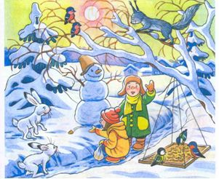
Игры для развития
связной речи
Игра «Составь рассказ по сюжетной картинке»

Slide 19
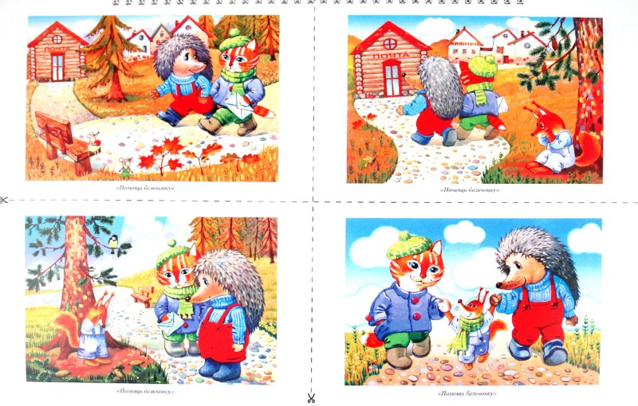
Игра «Составь рассказ по серии сюжетных картинок»

Slide 20

Уважаемые родители!
Общайтесь со своими детьми!
Читайте детям вслух книги!
Развивайте мелкую моторику: лепите, рисуйте, раскрашивайте!
На прогулке, дома, в магазине, по дороге домой разговаривайте с ребенком, просите, чтобы называл окружающие предметы, их признаки, составлял предложения.

Slide 21
Уважаемые родители!
Придумывайте слова на заданный звук, считайте количество звуков в словах.
Будьте ребенку другом, партнером, собеседником, помощником!
И помните, что в любых совместных играх с ребенком очень важен положительный эмоциональный настрой, который в дальнейшем превратится в учебную мотивацию.

Slide 22

Благодарю
за внимание!

